Slide 1
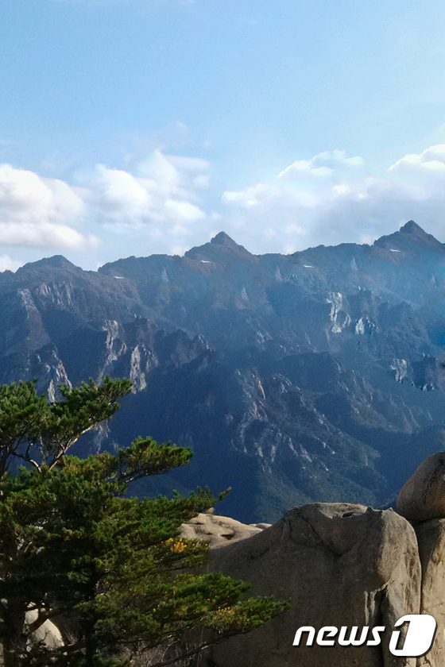
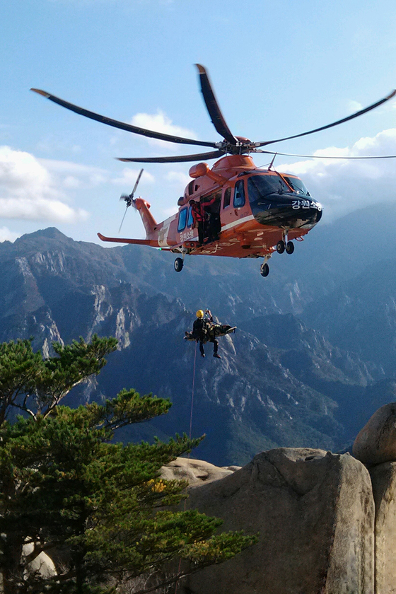
날씨와 유형 별 산악사고의
연관 관계

Slide 2
1.
공모 배경
주제 선정 배경 및 이유
목 차
2.
데이터 정의
데이터 수집 데이터 탐색
3.
데이터 전처리 및 분석 계획
데이터 전처리 데이터 전처리 결과 분석 계획
4.
분석
로지스틱 분석 및 결과
5.
최종 결과
서비스 활용 방안 기대 효과

Slide 3
1
공모배경

Slide 4
1. 주제 선정 배경 및 이유
대한민국 취미 1위 등산

Slide 5
1. 주제 선정 배경 및 이유
증가하는 등산 사고

Slide 6
2
데이터 정의

Slide 7


2.1 데이터 수집
기상 데이터
- 출처 : 기상청 ( 기상자료 개방 포털 종관 기상 관측 )
- 지역 : 서울, 경기, 경북, 경남
- 기간 : 2013~2018
- 요소: 기온, 강수, 바람, 기압, 습도, 일사, 일조, 눈, 구름, 시정, 지면상태, 증발량 등
산악 사고 로우 데이터
- 출처 : 소방청
- 지역 : 서울, 경기, 경북, 경남
- 기간 : 2013~2018
- 요소: 구조 보고서 번호, 소방서명, 센터명, 등록일시, 신고일시, 사고원인, 사고장소,활동개요

Slide 8
2.1 데이터 수집
변수 | 변수 타입
Cause | Float
Humi | Float
Temp | Float
Wind | Float
Rain | Float
Dew | Float
Snow | Float
Accident | bool
변수 | 변수 타입
Dist | Num
Other | Num
Fall | Num
Ill | Num
Exhausting | Num
Climb | Num
Rockslide | Num
hypothermia | Num
날씨와 산악 사고 데이터의 자료형

Slide 9
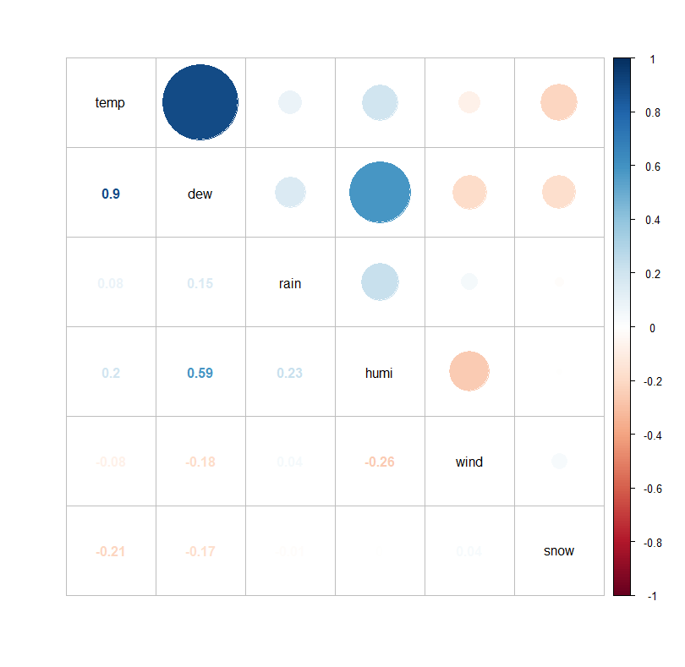
2.2 데이터 탐색 – 날씨 변수 간 상관 관계

Slide 10
2.2 데이터 탐색
종류 별로 산악 사고 유형의 합을 구해
가장 높은 상위 6가지의 원인을 선택

Slide 11
3
데이터 전처리

Slide 12
3.1 데이터 전처리 - 컬럼 명 변경 후 병합
날씨 데이터
지역별 사고 데이터
변경 전 | 변경 후
날짜 | DATE
기온 | TEMP
강수량 | RAIN
적설 | SNOW
습도 | HUMI
이슬점 온도 | DEW
풍속 | WIND
변경 전 | 변경 후
날짜 | DATE
사고 원인 | CAUSE
날씨 데이터와 각 지역별 사고 데이터를 날짜 기준으로 OUTER JOIN
지역 ( 서울 경기 경남 경북 ) 데이터 INNER JOIN 으로 통합

Slide 13
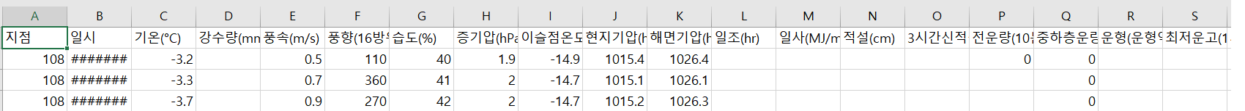
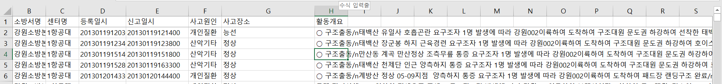
3.2 데이터 전처리 – 분석 데이터 선정
불필요한 컬럼 제거
사고 데이터 : 소방서명, 센터명, 등록일시, 사고장소, 활동개요
날씨 데이터 : 지점, 풍향, 증기압, 일사, 일조 등등

Slide 14
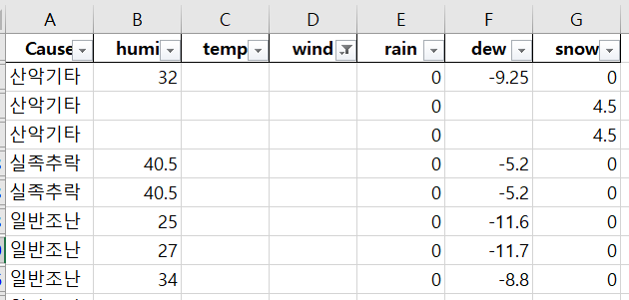
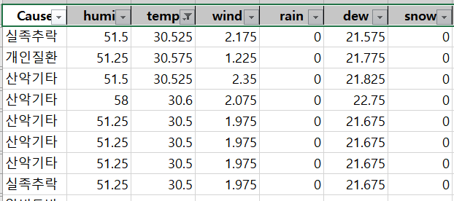
3.3 데이터 전처리 – 누락 값 처리
- Snow, Rain 의 빈 값을 기상청 데이터와 비교 후 0으로 대체
나머지 컬럼은 평균 대체
: 5개 이하의 연속된 빈 데이터를 평균 값으로 대체하여 누락 값 제거

Slide 15
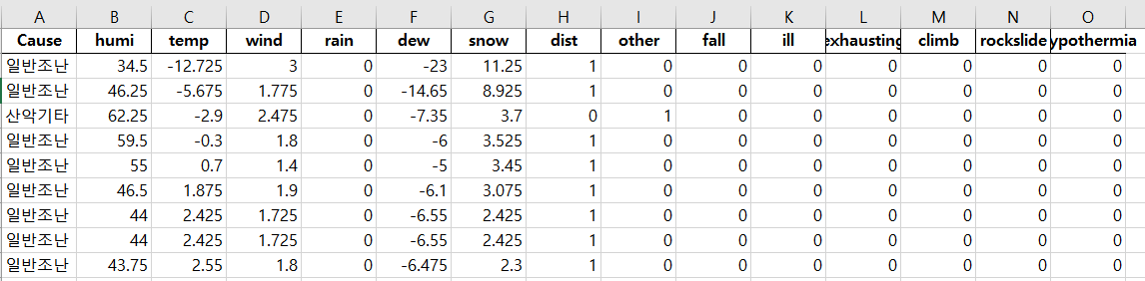
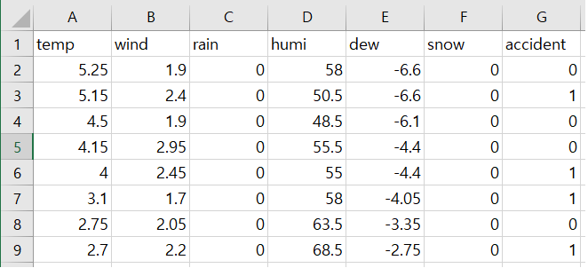
3.4 데이터 전처리 – 데이터 범주화
- 산악사고 : 범주형 – 명목형
- 해당 원인의 발생 여부에 따라 1 과 0 으로 대체하여 새로운 컬럼 생성
- 사고의 발생 유무에 따라 0과 1로 조정하여 새로운 컬럼 생성

Slide 16
3.5 최종 데이터

Slide 17
3.6 분석 계획
날씨와 사고의 연관성이 있을까?
각각의 원인에 어떤 날씨가 가장 영향이 높을까?

Slide 18
4
분석 결과

Slide 19
4.1.1 날씨 vs 사고 발생 연관 분석 – 가설
귀무 가설 : 날씨가 사고 발생 여부에 영향을 끼치지 않는다
대립 가설 : 날씨가 사고 발생 여부에 영향을 끼친다.

Slide 20
4.1.2 날씨 vs 사고 발생 연관 분석 – 분석
변수
전체 데이터를 3:7비율로 train, test set으로 나눔
로지스틱 회귀분석
X : temp, wind, rain, humi, dew, snow
Y : accident (0, 1)

Slide 21
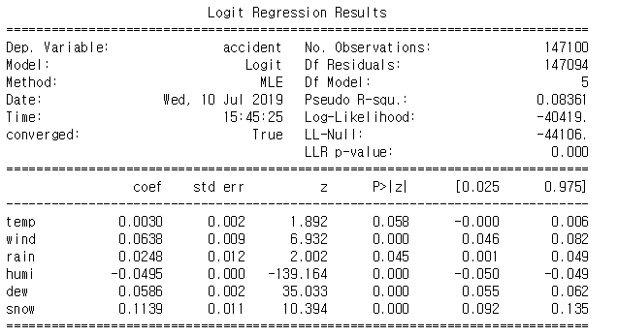
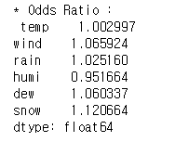
4.1.3 날씨 vs 사고 발생 연관 분석 – 로지스틱 분석 결과
오즈 비
< 0.05
Temp를 제외한 나머지 날씨 요인이 유의하다
각 날씨 요인의 Odds Ratio로 사고 발생 확률에 영향력을 파악하였다

Slide 22
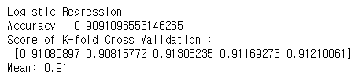
4.1.4 날씨 vs 사고 발생 연관 분석 – 검증1. K-fold Cross Validation
많은 기계 학습 모델들은 사용자가 따로 지정해야 하는 Hyperparameter들이 있으며,
기계 학습 알고리즘이 최고의 성능을 내기 위해서 사용자는 적합한 Hyperparameter를 지정.
각각의 Hyperparameter 및 모델들에 의한 기계 학습 모델을 데이터에 적용한 뒤,
모델의 성능을 측정하여 가장 좋은 성능을 가지는 Hyperparameter 및 모델을 선택
K-fold Cross Validation 으로 5번의 검증을 반복하여 모델을 검증하였다.

Slide 23
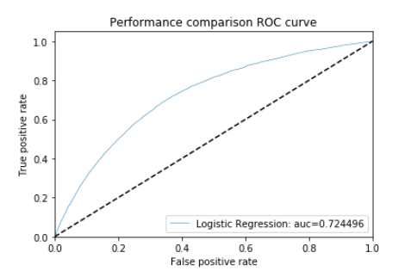
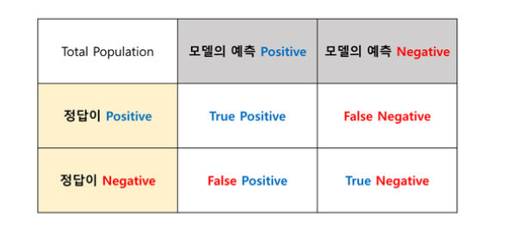
4.1.4 날씨 vs 사고 발생 연관 분석 – 검증2. ROC Curve
예측된 값들 중, 실제로 예측된 데이터일 경우가 거짓으로 예측된 데이터의 경우보다 높을 시 AUC가 높게 측정된다.
ROC – CURVE를 통해 모델의 정확성을 검증하였다.
AUC = 0.72

Slide 24
4.2.1 날씨 vs 사고 발생 유형별 연관 분석 – 가설
귀무 가설 : 각 사고 별로 영향을 끼치는 날씨요인이 같다.
대립 가설 : 각 사고 별로 영향을 끼치는 날씨요인이 같지 않다.

Slide 25
4.2.2 날씨 vs 사고 발생 유형별 연관 분석 – 분석
변수
2. 로지스틱 회귀분석
X : temp, wind, rain, humi, dew, snow
Y : dist, other, fall, ill, exhausting, climb, rockslide, hypothermia, exhaustion
발생 유무 ( 0 / 1 )

Slide 26
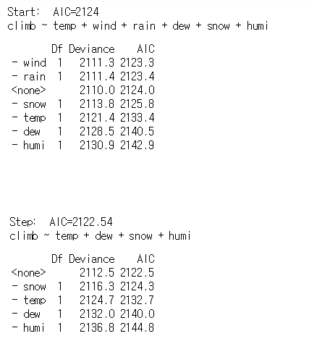
4.2.3 날씨 vs 사고 발생 유형별 연관 분석
– stepwise 로지스틱 회귀분석 with AIC
AIC 를 통해 각 사고 유형에 영향을 끼치는 날씨 요인 파악,
회귀 모형 최적화를 실시하였다

Slide 27
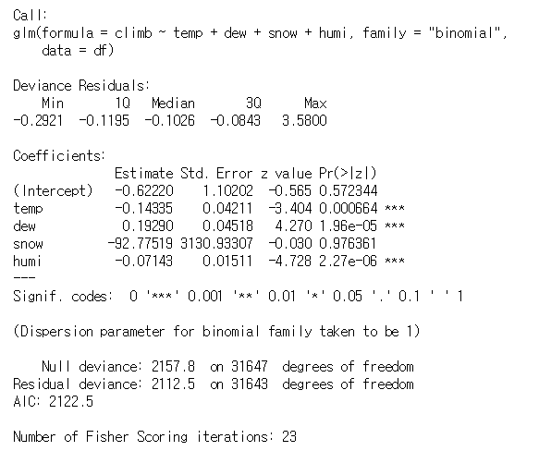
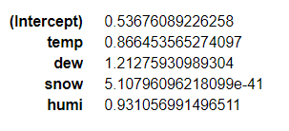
4.2.4 날씨 vs 사고 발생 유형별 연관 분석 – 로지스틱 분석 결과
오즈 비
< 0.05
Climb 사고 요인에는 temp, dew, humi 날씨 요소가 유의하다
각 날씨 요인의 Odds Ratio로 사고 발생 확률에 영향력을 파악하였다

Slide 28
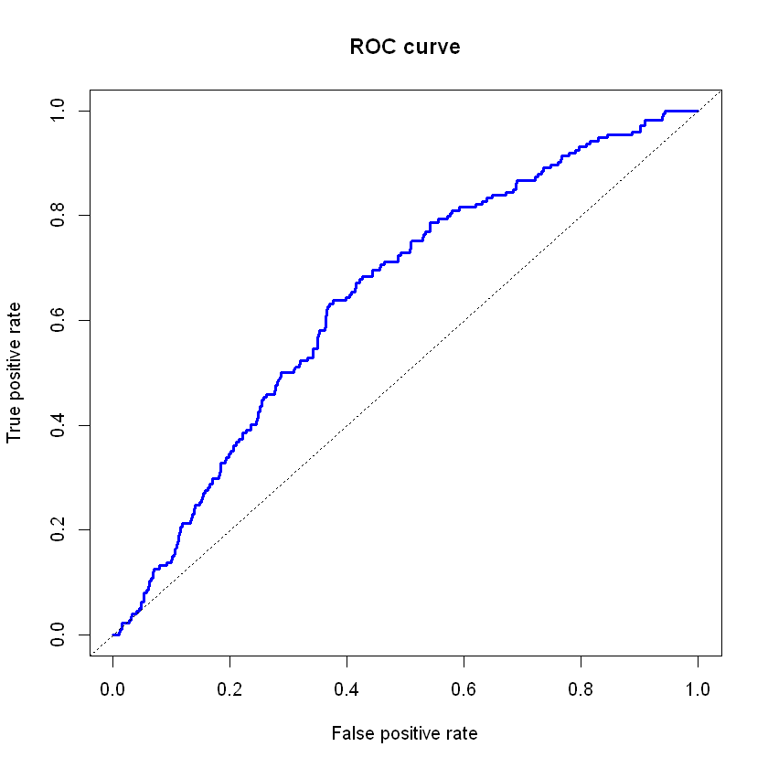
4.2.4 날씨 vs 사고 발생 유형별 연관 분석 – 검증. ROC Curve
ROC – CURVE를 통해 모델의 정확성을 검증하였다.

Slide 29
4.2.4 날씨 vs 사고 발생 유형별 연관 분석 – 로지스틱 분석 결과
1. 로지스틱 회귀분석 결과 – 각 사고 유형에 영향을 끼치는 날씨요소
암벽 등반 - 기온, 이슬점 온도, 습도
탈진 탈수 - 강수량, 이슬점 온도, 습도
저 체온증 – 이슬점 온도, 습도
일반 조난 - 적설량, 풍속, 기온, 습도
실족 추락 - 습도, 기온, 풍속
개인 질환 - 기온, 강수량, 이슬점 온도, 습도
산악 기타 - 기온, 이슬점 온도, 적설량, 습도
낙석 낙빙 - 강수량
2. ROC Curve 결과
암벽 등반, 탈진 탈수, 저 체온증은 높은 모델 정확성을 보였지만,
나머지 사고 원인에 대한 ROC Curve 결과는 비교적 낮은 정확성을 보였다.

Slide 30
5
최종 결과

Slide 31
5.1 서비스 활용 방안
1. 다양한 등산 정보와 산악 별 기상 정보 알림 서비스를 개발
- 오늘의 등산 위험도, 안전 등산로, 고도에 따른 날씨 제공 및 준비물 추천, 사고 현황 제공
2. 산악 구조대와의 협력을 통해, 등산객에 대한 안전 망 구축 및 사고 예방
3. 날씨에 따른 소방 구급 도구의 효율적 배치

Slide 32
5.2 기대 효과
효율적인 산악 등산 날씨와 위험도, 제공으로 사고율 하락
2. 산악 구조 도구의 부족함 해결 및 자체 응급 처치 도구 활용
3. 불필요한 소방 인력 낭비 방지
4. 등산을 즐기기 전 사고에 대한 경각심 부여

Slide 33
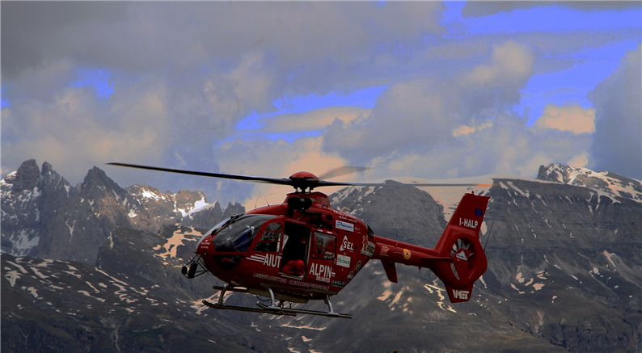
THANKS

Slide 34
'11~'15년 등산사고 발생 현황 - 국민안전처 재난연감
http://m.nhtimes.co.kr/news/articleView.html?idxno=38754
남해시대, 전병권, 2017.05.16, "5월, 산행 사고가 많은 달"
엠브레인트렌드 모니터
2018 소방청 통계연보 - 산악 사고 구조 건수
2019 국립공원 통계 논문 - 연간 탐방객 추이
Morning for PPT

Slide 35
참고 문헌
'11~'15년 등산사고 발생 현황 - 국민안전처 재난연감
http://m.nhtimes.co.kr/news/articleView.html?idxno=38754
남해시대, 전병권, 2017.05.16, "5월, 산행 사고가 많은 달"
엠브레인트렌드 모니터
2018 소방청 통계연보 - 산악 사고 구조 건수
2019 국립공원 통계 논문 - 연간 탐방객 추이

